Slide 1
Actividades Regionales de Apoyo al PHEFA
Clara Marcela Rodríguez MVZ, MSc.
Especialistas Sanidad Animal y Productos Veterinarios
SGCAN

Slide 2
Comunidad Andina 26 mayo 1969
SAI Sistema Andino de Integración que permite intercambiar información sobre las acciones desarrolladas para dar cumplimiento a las Directrices del Consejo Presidencial Andino. (Ministros de Relaciones Exteriores)

Slide 3
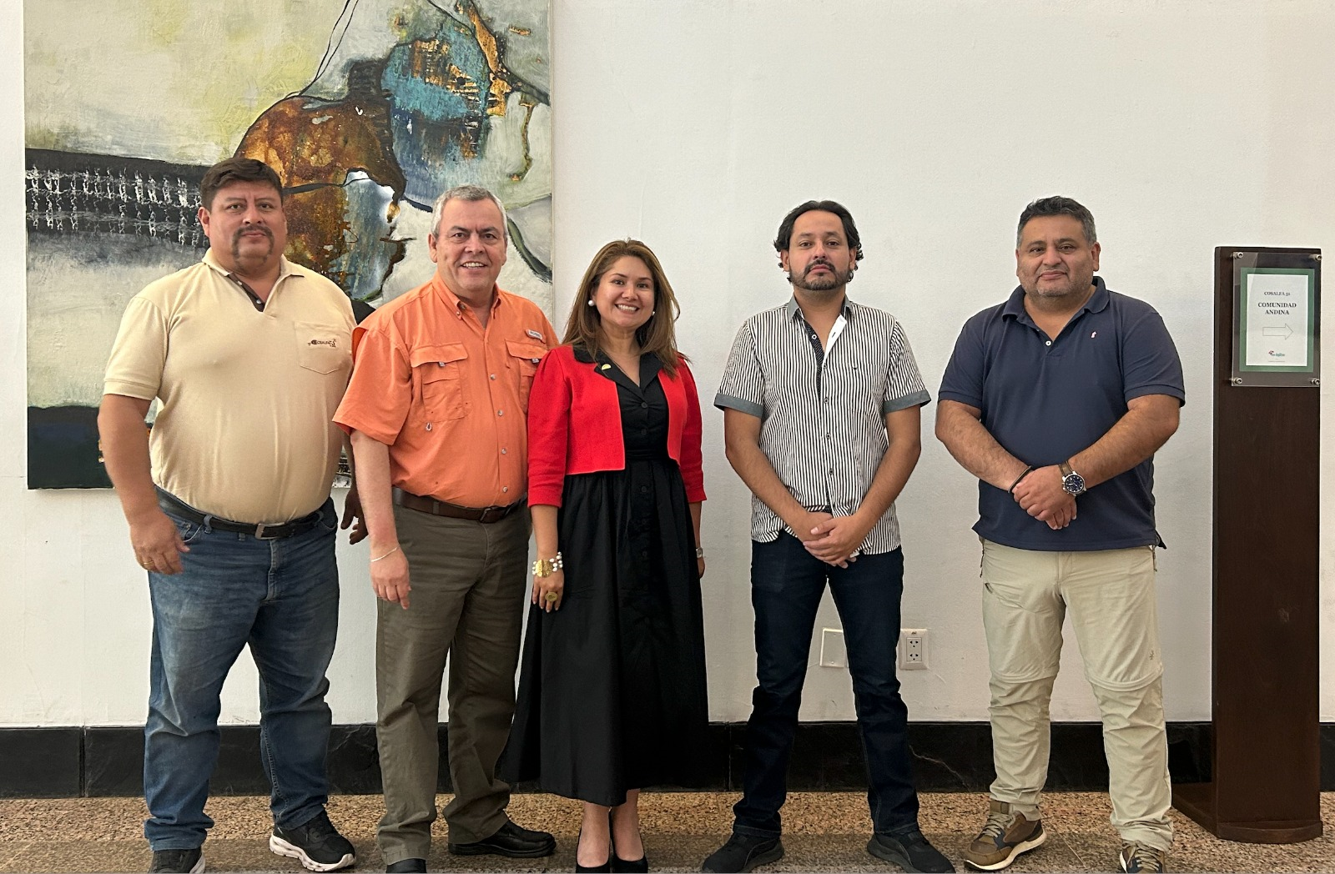
SASA Sistema Andino de Sanidad Agropecuaria
Armoniza las normas de sanidad animal em la subregión, así como facilitar el comercio de animales y sus produtos.
COTASA Comité Técnico Andino de sanidad Agropecuaria
Instrumenta las acciones del SASA, esta conformado por los jefes de los Servicios Veterinarios Oficiales.

Slide 4
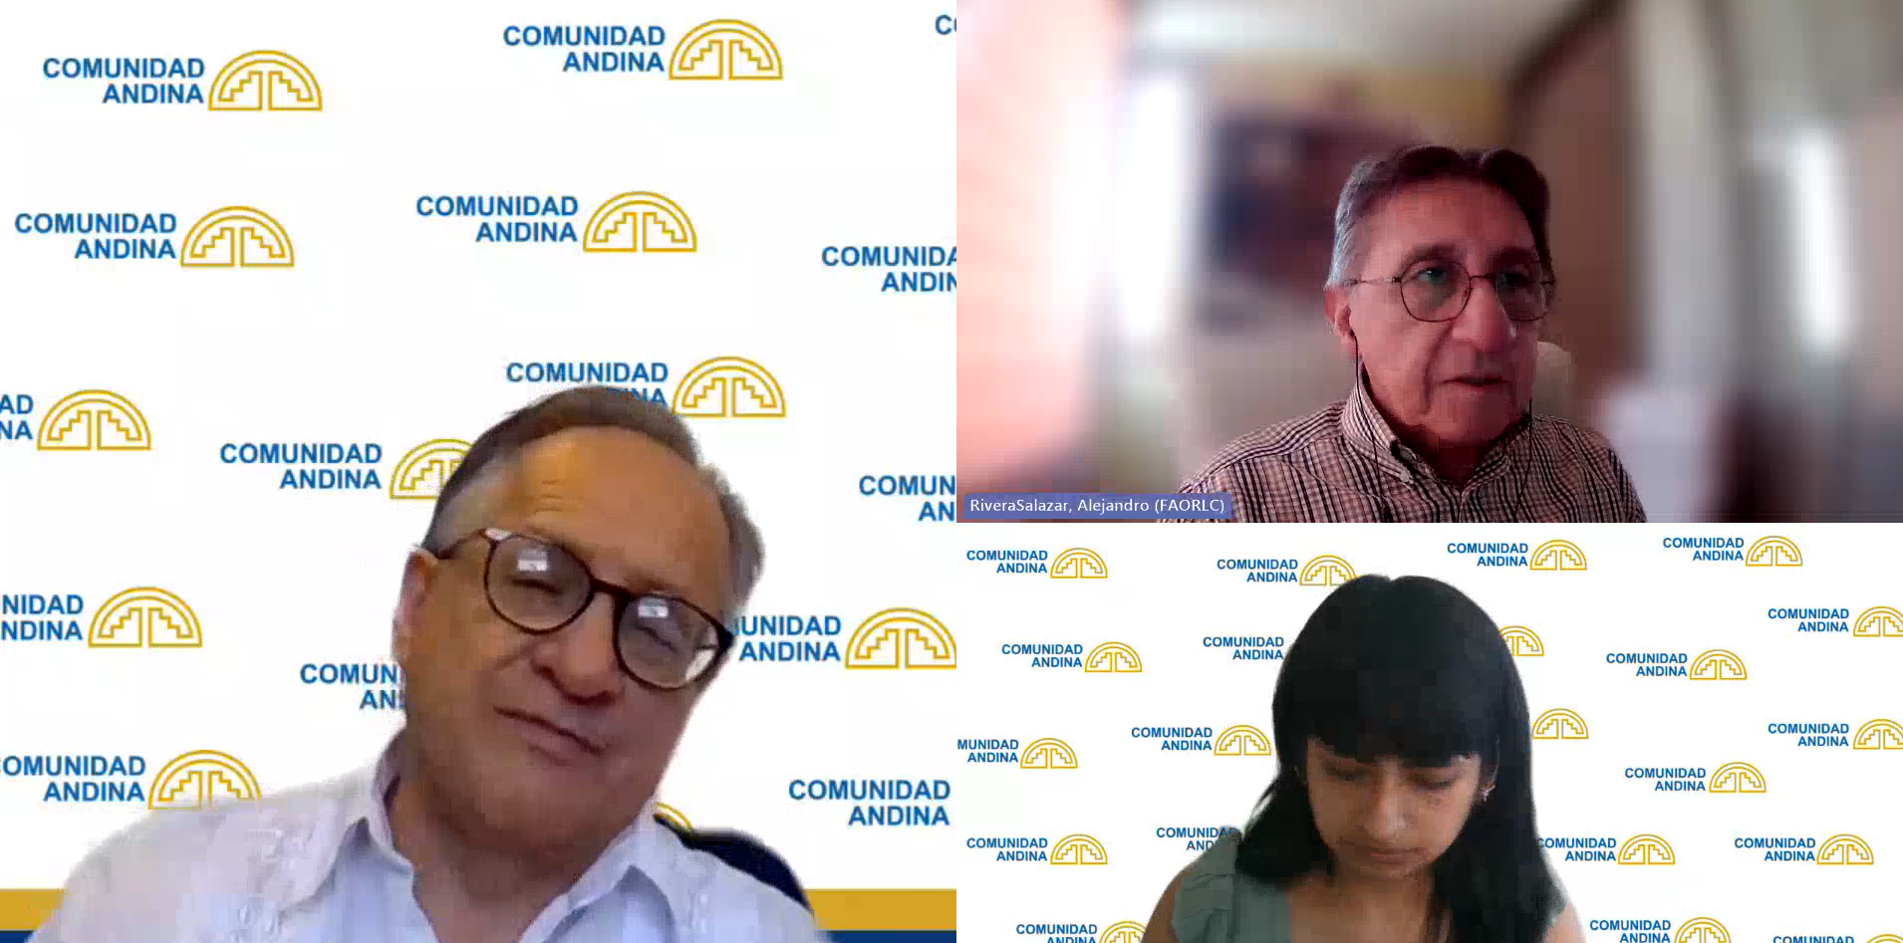
Acciones PHEFA 2024 (SASA)
Compromiso 1. Revisión de los Planes de Contingencia de Fiebre Aftosa de los PM
Compromiso 2. Informe de Revisión normativa y plan de Acción del SASA frente a Fiebre Aftosa.
7. Orientación Estratégica para los programas nacionales
7.2. Preparación para emergencia por fiebre aftosa

Slide 5
Compromiso 1. Planes de Preparación de Emergencia
Fundamentos
Recomendaciones para la actualización de lo Planes Nacionales de Preparación, Atención de Emergencias y Recuperación por Brotes de la Fiebre Aftosa de los SOSA.
Buenas Prácticas de Gestión de Emergencias (GEMP-FAO)
Directrices OMSA
PANAFTOSA (Plan Acción PHEFA)
Capacidades de los SOSA.

Slide 6
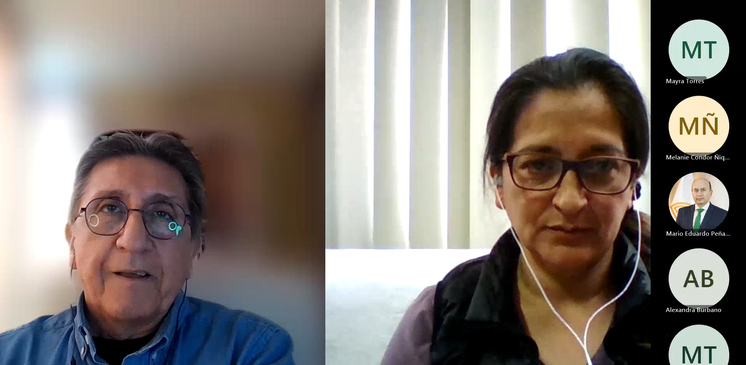
Metodología 1. Revisión documental 2. Entrevistas SOSA 3. Aplicación de herramienta de captura de información
Entrenamiento
Recursos y Equipamiento
Recuperación

Slide 7
Compromiso 1. Cumplido.
Productos:
1. Informe de resultados
2. Estado actual
3. Recomendaciones de mejora

Slide 8
Compromiso 2. Revisión de Normatividad actual
Resolución 1835 de 2016
Programa sub-regional Andino de erradicación de la Fiebre Aftosa 2016 – 2020 y adopción del plan operativo
Decisión 793 de 2013
Medidas relativas a la prevención, control y erradicación de la Fiebre Aftosa (2011- 2013)

Slide 9
Actualización normativa
Compromiso 2. Cumplido.
Prevención
Exposición de las poblaciones susceptibles
Detección
Alerta, notificación y atención de sospechas.
Respuesta
Coordinación interinstitucional.
Preparación de planes de contingencia
Equipamiento, ejercicio de prueba y monitoreo
Insumos técnicos para el COTASA Sanidad Animal en el proceso de actualización de la normativa comunitaria en fiebre aftosa (Decisión 793 y Resolución 1835).

Slide 10
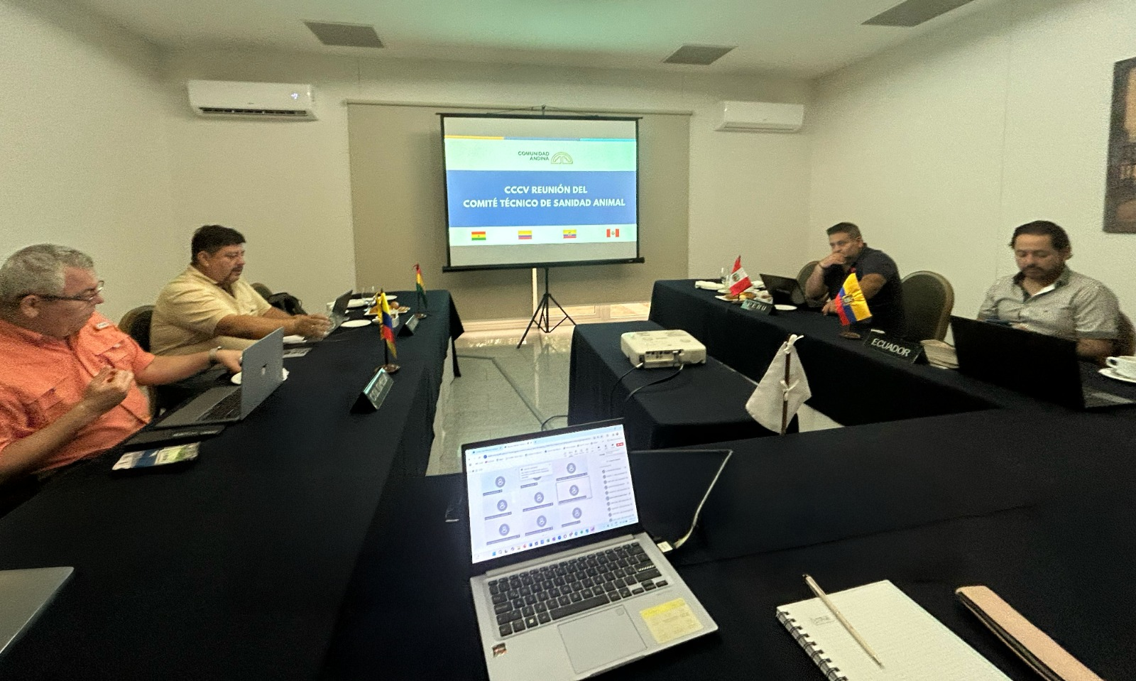
CCCV COTASA 2025
Próximos Pasos.
Aprueba iniciar la preparación del Simulacro regional de Fiebre Aftosa.
2025. Adecuación de Planes de contingencia.
2026. Simulacro Regional.

Slide 11
Agradecimiento Equipos técnicos de SOSA - PM Dr. Mc allister Tafur Dra. Melanie Condor Dr. Mario Peña Dr Alejandro Rivera

Slide 12
Gracias
www.paho.org/es/panaftosa/cosalfa-51
PANAFTOSAinf
panaftosa_inf
Accede a nuestro Portal de Capacitación:
www.portalpanaftosa.org/es/
Logotipo de la institución

